Slide 1
La concertation sociale en Belgique... ... forte ou affaiblie ?
Chris Botterman, 26 mai 2014

Slide 2
Sommaire :
Contexte historique...
Rayon d'action des partenaires sociaux
Les partenaires sociaux : qui sont-ils ?
Formes de concertation sociale
Concertation informelle
Concertation formelle
Gestion paritaire de la sécurité sociale
Organes extérieurs à l'entreprise (p.ex. CNT)
Organes internes de l'entreprise (p.ex.. CE, CPPT)

Slide 3
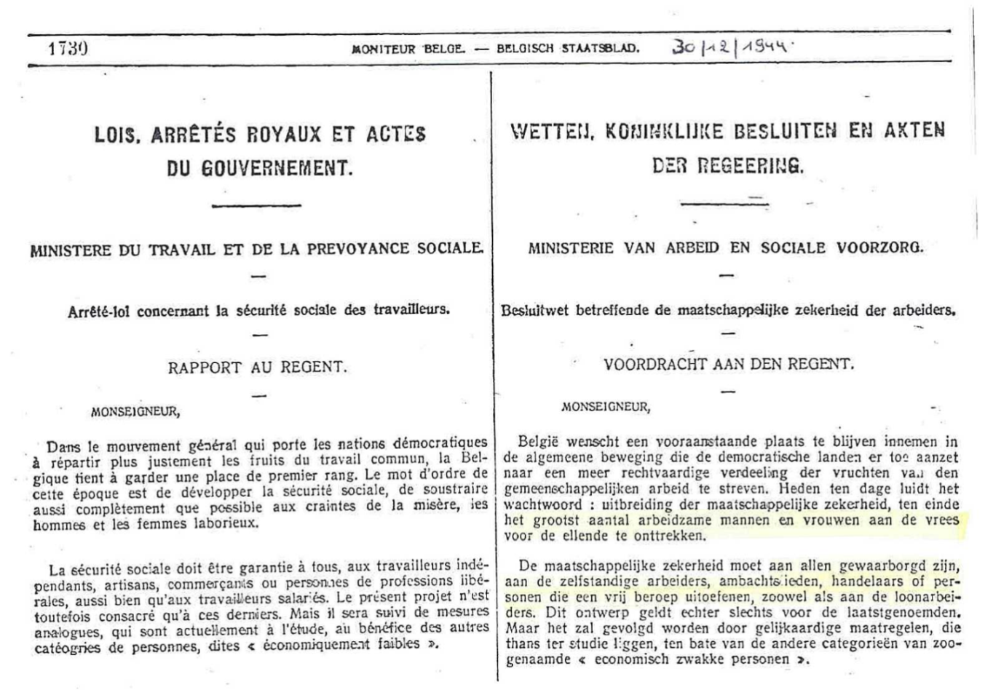
Contexte historique
1944: Pacte de Solidarité sociale

Slide 4
Contexte historique
1960: Accords centraux (AIP)
1976: Interventionnisme du gouvernement
1986 : autonomie (partiellement) récupérée
Les années ‘90 : Modération salariale et pouvoir concurrentiel
21ème siècle…

Slide 5
Rayon d'action des partenaires sociaux
Parlement
Gouvernement
Partenaires sociaux
Médias
ONG

Slide 6
Rayon d'action des partenaires sociaux
Mouvement de balancier Entre l'autonomie des partenaires sociaux et l'interventionnisme du gouvernement / parlement
Influence croissante des médias La presse est devenue le 4ème pouvoir ⇨ la communication est importante
Élections parlementaires de 1999 : Nouvelle majorité, nouvelle situation, nouvelle constatation ⇨ influence croissante de la société civile (ONG)

Slide 7
Les partenaires sociaux : qui sont-ils ?
Représentation des employeurs
FEB (VEV – UWE – VOB)
Unizo / UCM
Boerenbond (Agrofront)
Représentation des travailleurs
CSC
FGTB
CGSLB
Groupe des 10

Slide 8
Formes de concertation sociale
Informelle
Fédérale
Concertation sociale
Régionale
Formelle

Slide 9
Formes de concertation sociale
Informelle - Formelle
Groupe des 10
Conseil National du Travail
Secteur économique (comité paritaire)
Entreprises

Slide 10
Formes de concertation sociale
Fédérale
Régionale
Sécurité sociale
Conseil National du Travail
SERV
VESOC
CESRW ...
Comité paritaire
Conseil d'entreprise
droit du travail
sécurité sociale
coût salarial
organisme de concertation sociale
emploi
formation
mobilité
...

Slide 11
Concertation sociale informelle
Les négociations interprofessionnelles
Méthodologie
Tous les 2 ans (en moyenne) ont lieu des négociations interprofessionnelles
Un AIP : un “gentlemen’s agreement” qui crée un cadre de négociations sereines pour les secteurs et les entreprises
Création d'un organe informel : Le groupe des 10

Slide 12
Concertation sociale informelle
Groupe des 10
Concertation informelle
Pas de schéma de réunion fixe
Pas d'invitation officielle
Pas de documents
Pas de compte-rendu
N'est mentionné dans aucune loi / A.R.
Important :
Confiance
Contact informel du gouvernement (réduction des charges, modifications réglementaires)
Discrétion
Contact avec l'arrière-ban (A-B)
Figure du président

Slide 13
Concertation sociale informelle
Facteurs décisifs pour les négociations interprofessionnelles
Exogènes :
Conjoncture économique
Taux de chômage
Inflation
Marché du travail
Comparaison avec les pays voisins
Gouvernement – situation politique du moment
Evénements soudains (inattendus)
Endogènes :
Personnalité des membres du groupe des 10

Slide 14
Concertation sociale informelle
Défis des négociations interprofessionnelles
Améliorer le pouvoir concurrentiel des entreprises
Favoriser l'esprit d'entreprise
Améliorer la qualité des emplois
Optimaliser le fonctionnement du marché du travail
Stimuler l'innovation
…

Slide 15
Concertation sociale informelle
Contenu d'un AIP
Négociations
Rapport du CCE :
Évolution des coûts salariaux dans les 3 pays voisins
Emploi
…
Objectifs de Lisbonne :
Efforts de formation
Taux d'emploi
Innovation
Normes EU-2020
Efforts budgétaires

Slide 16
Concertation sociale informelle
Contenu d'un AIP
Définition d'un cadre pour une série de projets socio-économiques Exemple : réduction des cotisations ONSS de l'employeur
Programmation d'une série de thèmes qui feront l'objet d'une négociation/concertation dans le CNT et dans le C.P. Exemples : flexibilité, crédit-temps,…
Détermination d'une cadre servant de référence pour les négociations sectorielles Exemples : normes salariales, efforts de formation,…

Slide 17
Concertation sociale informelle
Thèmes actuels
Compétitivité des entreprises (handicap salarial)
Flexibilisation du marché du travail
Financement de la sécurité sociale
Efforts budgétaires
Discussions sur la formation :
Dégressivité des allocations de chômage
Réforme des pensions
…
Évaluation du Pacte des Générations
…

Slide 18
Concertation sociale informelle
Exemples : Initiative des partenaires sociaux
Prime de fin d'année
Indexation
Exemples : combinaison partenaires sociaux – gouvernement
Prépension
Flexibilité
Crédit-temps
Ecochèques

Slide 19
Concertation sociale formelle
Partenaires sociaux fédéraux
Syndicats - employeurs
Concertation sociale :
Conseil National du Travail
Comités paritaires
Entreprise
Sécurité sociale :
Gestion paritaire
Parastataux sociaux
CCT
Avis
Gestion
CCT
Avis
CCT

Slide 20
Concertation sociale formelle
Gestion paritaire de la sécurité sociale
Organes externes aux entreprises
Conseil National du Travail
Comités paritaires
Organes internes des entreprises
Conseils d'entreprise
Comité pour la prévention et la protection au travail
Délégation syndicale

Slide 21
Gestion paritaire de la sécurité sociale

Slide 22
Gestion paritaire de la sécurité sociale
Composition du comité de gestion sociale parastatale :
Principe = paritaire avec le commissaire du gouvernement :
Président
Représentants des employeurs + syndicats
+ Mutuelles (secteur soins de santé et allocations)
+ Organismes de la famille (allocations familiales)
+ Gouvernement (gestion globale)

Slide 23
Gestion paritaire de la sécurité sociale
Compétences :
Influence la législation sur la sécurité sociale Exemple : diminution des cotisations des employeurs
Exercer un contrôle de la gestion de la sécurité sociale et de son efficacité

Slide 24
Organes externes aux entreprises
Conseil National du Travail (CNT)
Composition :
Parité :
Président et adjoints
Représentants des employeurs (11) et syndicats (11)
Nomination par arrêté royal :
Président : 6 ans
Autres membres : 4 ans

Slide 25
Organes externes aux entreprises
Conseil National du Travail (CNT)
Compétences :
Conseils :
Destinés aux ministres ou au Parlement dans les matières sociales
De sa propre initiative ou sur demande
Avis sur tous les projets de loi à portée sociale
Avis sur tous les A.R. à portée sociale
Négociations sur les conventions collectives de travail interprofessionnelles
Exemples :
Revenu mensuel minimum moyen garanti
Crédit-temps – interruption de carrière
Prépension
Motivation de licenciement
Outplacement
109 ont déjà été signés
Compétence complémentaire des comités paritaires non actifs

Slide 26
Organes externes aux entreprises
Comités paritaires
Création :
Principe: un comité paritaire par secteur économique
Création par arrêté royal :
Territoire : pays – région – autre entité locale
Composition :
Parité :
Président + adjoint
Nombre égal de représentants des employeurs et des syndicats
Nomination par arrêté royal : 4 ans

Slide 27
Organes externes aux entreprises
Comités paritaires
Agriculture et horticulture :
Dans le secteur agricole et horticole :
Comité paritaire pour le secteur agricole
Comité paritaire pour le secteur horticole
Ensuite :
3 fonds de sécurité d'existence :
Agriculture
Horticulture
Aménagement de jardin
2 asbl de formation
EDU+ (Flandre)
Mission Wallonne (Wallonie)
Composition du comité paritaire :
En fonction de la représentativité :
Nombre de membres
Compétence sur tout le territoire
Les mandats sont répartis selon la force
Parité du nombre de représentants des employeurs et des travailleurs

Slide 28
Organes externes aux entreprises
Comités paritaires
Compétences :
Négociations sur les CCT sectorielles
Prévention et médiation pour chaque différend entre les employeurs et les travailleurs
Conseils au CNT et au gouvernement
Sujets fixes :
Levée de la protection des représentants des travailleurs
Règles en matière de conflits collectifs : notification, revendication,…

Slide 29
Organes externes aux entreprises
Comités paritaires
Exemples dans le secteur agricole et horticole :
Flexibilité du temps de travail (11 h/jour – 50 h/sem.)
Formation – écolage (coût salarial solidarisé)
Classification des fonctions et salaires
Outplacement
Plan pour l'engagement d'autres travailleurs
Dispositions relatives au travail saisonnier dans le secteur agricole et horticole :
Négociations :
Un contact informel est très important
Équilibres

Slide 30
Organes internes des entreprises
Conseil d'entreprise (organe de concertation)
Création :
Entreprise > 100 travailleurs
Tous les 4 ans : Élections des représentants du personnel par les travailleurs
Candidats proposés sur des listes des organisations syndicales ou des organisations représentant les cadres
Composition :
Employeur + ses représentants
Candidats élus lors des élections sociales dont le nombre dépend du nombre d'employés dans l'entreprise
Réunions mensuelles

Slide 31
Organes internes des entreprises
Conseil d'entreprise (organe de concertation)
Compétences :
Matières sociales :
Décision : règlement du travail – vacances annuelles collectives
Contrôle : application de la législation sociale
Conseil et information :
Organisation du travail, conditions de travail, emploi, politique du personnel, formation,…
Licenciement collectif, restructuration, fusion, reconversion,…
Élections sociales

Slide 32
Organes internes des entreprises
Conseil d'entreprise (organe de concertation)
Compétences :
Matières économiques et financières :
Conseil et information :
Statuts de l'entreprise, position concurrentielle, production & productivité, structure financière, plan comptable, comptes annuels, frais du personnel répartis…
Certification des comptes par les réviseurs d'entreprise

Slide 33
Organes internes des entreprises
Comité pour la prévention et la protection au travail(organe de concertation)
Création :
Entreprise > 50 travailleurs
Tous les 4 ans : Élections des représentants du personnel par les travailleurs
Candidats proposés sur des listes des organisations syndicales
Composition :
Employeur + ses représentants
Candidats élus lors des élections sociales dont le nombre dépend du nombre d'employés dans l'entreprise
Conseillers en prévention (médecin du travail et responsable de la prévention)
Réunions mensuelles

Slide 34
Organes internes des entreprises
Comité pour la prévention et la protection au travail (organe de concertation)
Compétences :
Conseil et information :
Sécurité, hygiène et santé des travailleurs
Identification des risques professionnels
Nomination du médecin du travail
Élections sociales
Codécision :
Nomination du responsable de la prévention

Slide 35
Organes internes des entreprises
Délégation syndicale (organe qui fait connaître les exigences)
Création :
Entreprises concernées déterminées par le comité paritaire
Tous les 4 ans : désignation par les organisations syndicales ou élection par le personnel
Candidats proposés par les organisations syndicales
Composition :
Employeur + ses représentants
Candidats élus ou désignés et dont le nombre est déterminé par le comité paritaire

Slide 36
Organes internes des entreprises
Délégation syndicale (organe qui fait connaître les exigences)
Compétences :
Relations de travail
Négociations pour la conclusion de CCT d'entreprise
Application de la législation sociale, des CCT, du règlement du travail et des contrats de travail individuels
En l'absence d'un conseil d'entreprise : reprise de certaines compétences sociales

